Slide 1
Procesadores de Palabras
Un procesador de texto es un software informático destinado a la creación de documentos de texto.
Los procesadores de textos son uno de los primeros tipos de aplicaciones que se crearon para las computadoras personales. Originalmente, los procesadores solo producían texto, actualmente las formatos que emplean (DOC, RTF, etc)permiten incorporar imágenes, sonidos video, ect.
Características generales
Todos los procesadores de texto pueden:
Trabajar con distintos formatos de párrafos, tamaño de párrafos y orientación de fuentes, efectos de formato.
Además cuentan con las propiedades de cortar y copiar texto, fijar espacio entre líneas y entre párrafos.
Alinear párrafos.
Establecer sangrías y tabulaciones.
Crear y modificar estilos.
Activar presentaciones preliminares antes de la impresión o visualizar las páginas editadas.

Slide 2
Ventajas y Desventajas
Ventajas
Tienen incorporado correctores de ortografía y gramática.
Poseen diccionarios multilingües y de sinónimos.
Trabajan con distintos tipos y tamaños de letra, formatos de párrafo y efectos artísticos.
Brindan la posibilidad de intercalar o superponer imágenes u otros objetos gráficos dentro del texto.
Los trabajos se vuelven más fácil, rápido y ameno, además que mejora la presentación del mismo, pueden ser guardados en forma de archivos.
Se puede agregar encabezados y pies de páginas, gráficos.
Se puede redactar informes, cartas, memorandums, libros, memorias y a su vez se puede imprimir todos sus trabajos, etc.
Desventajas
En algunos procesadores de texto, existe dificultad en adaptarse al uso del programas.
En el caso de word las versiones no son compatibles y existe un fallo de seguridad, que permite el robo de archivos mediante la introducción de un documento con un código oculto.

Slide 3
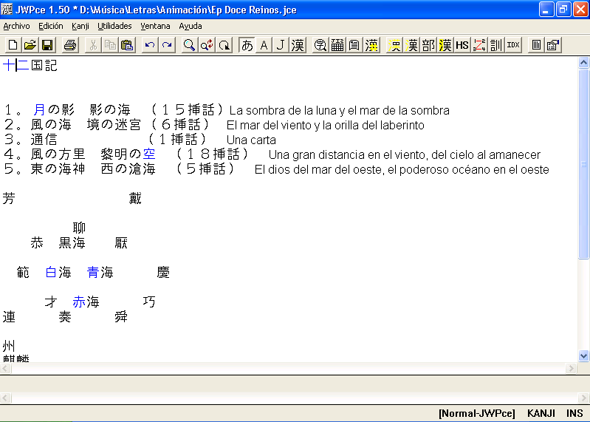
Software Libre o Código Abierto
AbiWord |  | Linux, Microsoft Windows, ReactOS, Solaris, etc
Bean | Mac OS X
EZ Word |  | Unix y Linux
GNU TeXmacs |  | Linux, Windows, Mac,
Ted |  | Linux
JWPce | Windows
LyX |  | UNIX, Mac OS X, OS/2, Windows, and Linux
TextEdit | Mac OS X

Slide 4
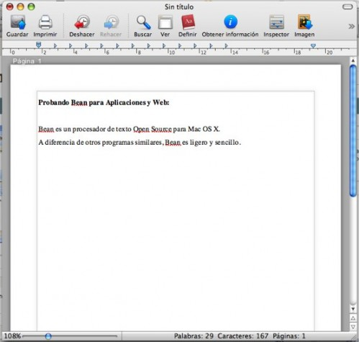
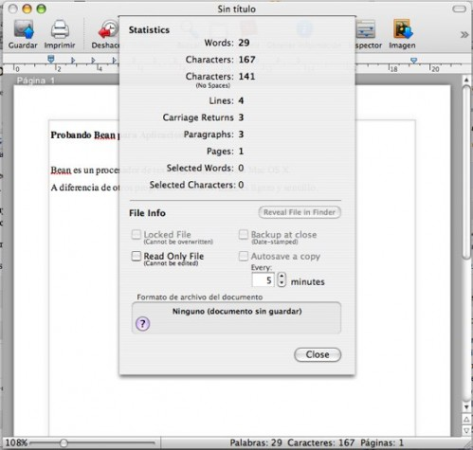
Bean

Slide 5
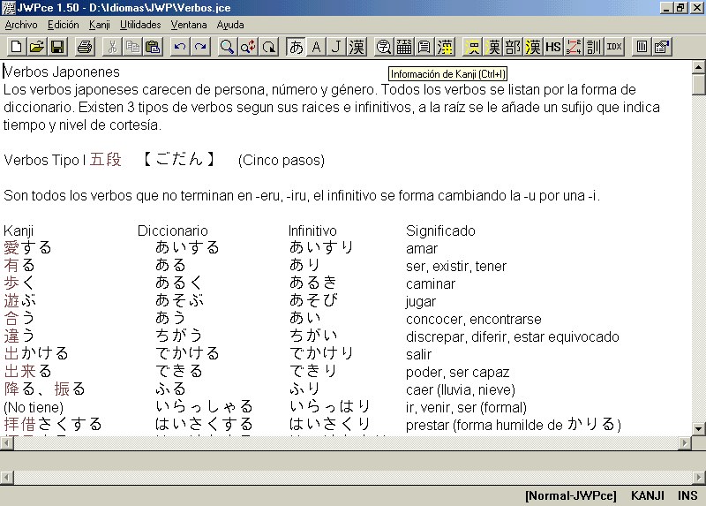
JWPce

Slide 6
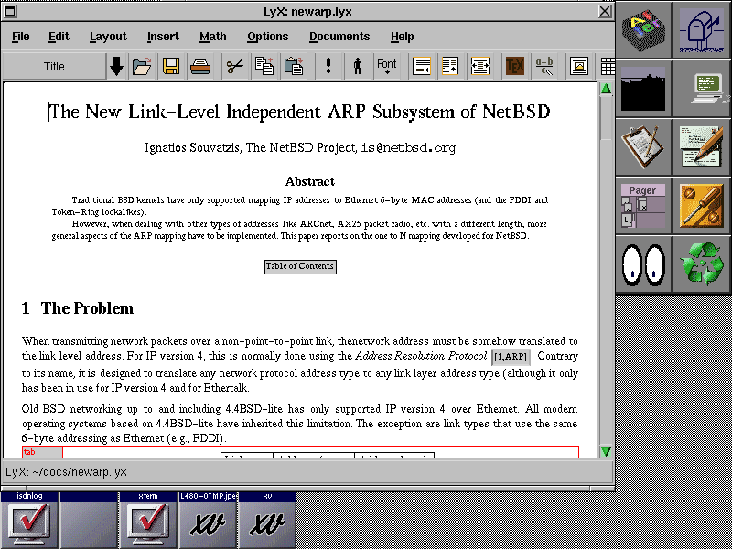
LyX

Slide 7
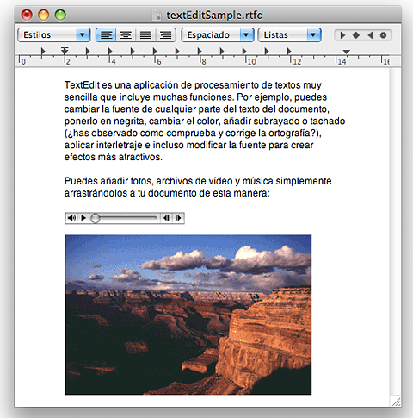
TextEdit

Slide 8
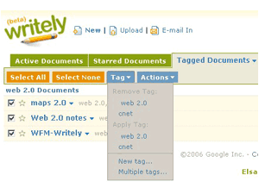
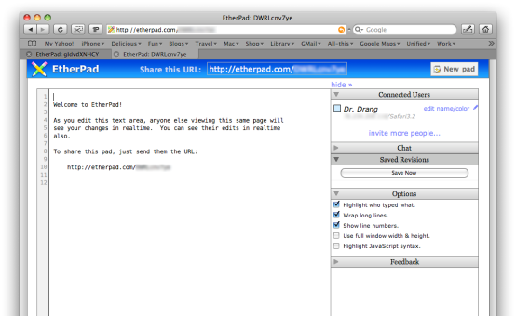
Procesadores de Palabras en líneas
Software Comercial
Apple iWork – Mac
Pages - Mac
Kingsoft Writer - Windows and Linux
Microsoft Word - Windows and Mac
Notepad – Windows
WordPerfect – Linux
Applix Word – Linux
Adobe Buzzword
EtherPad
Writely
Google Docs
Nevrocode Docs
Microsoft Office Web Apps
hinkFree Office

Slide 9
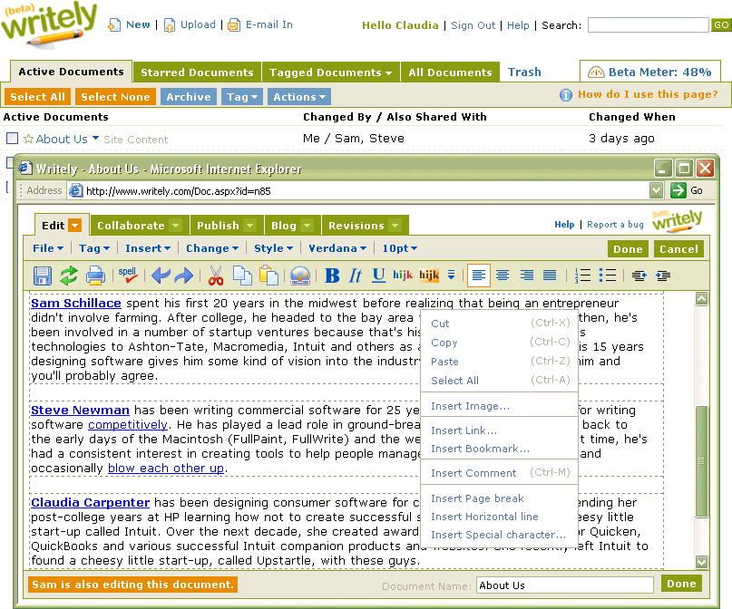
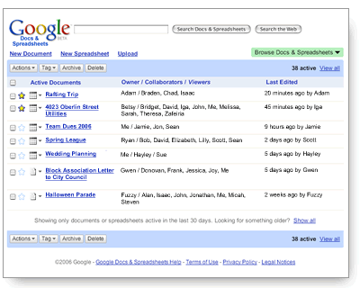

Slide 10
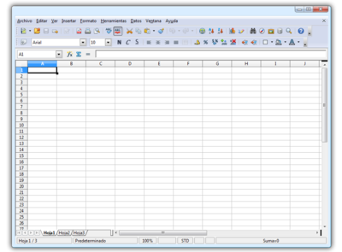
Hoja de Cálculo
Conceptos
Una hoja de cálculo es un programa que permite manipular datos numéricos y alfanuméricos dispuestos en forma de tablas (la cual es la unión de filas y columnas). Habitualmente es posible realizar cálculos complejos con formulas y funciones y dibujar distintos tipos de graficas.
Estas operaciones se realizan generalmente a través de cálculos entre las celdas que pueden ser referenciadas en forma relativa o absoluta.
En forma relativa, se utiliza la letra de la columna y el número de la fila (=B2*C2).
En forma absoluta, se agrega el signo $ a cada uno (por ejemplo =B$2*$C$2, lo que permite fijar la fila y la columna en caso de que se copie o traslade la celda a otra posición).
Otras de las funcionalidades para la que actualmente se utiliza es para la creación de bases de datos, y también para la preparación de informes, cuadros estadísticos, planillas, etc.

Slide 11
Hoja de Cálculo
Historia
En 1961 se vislumbró el concepto de una hoja de cálculo electrónica en el artículo Budgeting Models and System Simulation de Richard Mattessich. Pardo y Landau merecen parte del crédito de este tipo de programas, y de hecho intentaron patentar algunos de los algoritmos en 1970. Dan Bricklin es el inventor generalmente aceptado de las hojas de cálculo. Su idea se convirtió en VisiCalc, la primera hoja de cálculo, y la "aplicación fundamental" que hizo que el PC (ordenador u computador personal) dejase de ser sólo un hobby para entusiastas del computador para convertirse también una herramienta en los negocios y en las empresas.

Slide 12
Hoja de Cálculo
Tipos
Microsoft Excel, integrada en Microsoft Office.
Gnumeric, integrada en Gnome Office.
Numbers, integrada en iWork de Apple.
Lotus 1-2-3 integrada en Lotus SmartSuite respaldada por IBM.
Corel Quattro Pro, como parte del Corel WordPerfect Office.
Calc, integrada en OpenOffice.org.
Ksprad, como parte del Koffice para Linux (estos últimos dos son gratuitos).

Slide 13
Ventajas Y Desventajas
Ventajas | Desventajas
Presenta la interfaz de usuario de Office Fluent | Hay que comprarlo, y no es tan barato
Importar, organizar y explorar conjuntos de datos masivos | Solo es compatible con windows y con mac.
Usar el motor de gráficos totalmente rediseñado | Muy ineficiente, los archivos ocupan mucho espacio, aunque hagas cálculos sencillos.
Disfrutar de mayor y mejor compatibilidad para trabajar con tablas | La gente quiere hacer todo con excel, en vez de ocupar los programas adecuados, creen que es mágico.
…………………………………………etc.

Slide 14
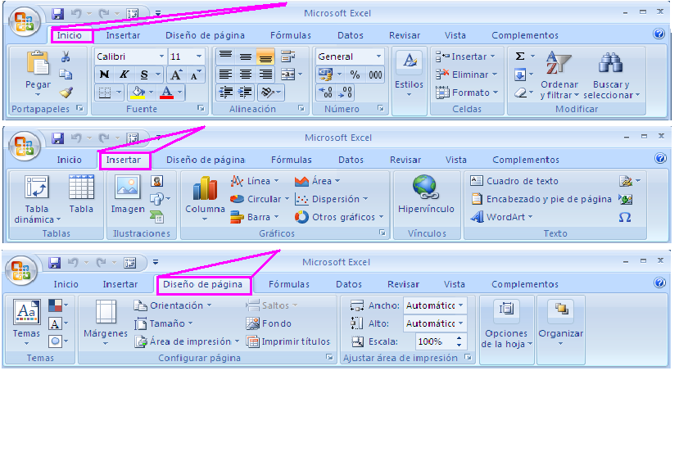

Slide 15
Gnumeric
Es una hoja de cálculo libre que forma parte del entorno de escritorio GNOME
Es capaz de importar y exportar datos en distintos formatos, lo que lo hace compatible con otros
También importa y exporta varios formatos de texto, como tablas HTML o texto separado por comas.

Slide 16
Numbers
Hoja de cálculo desarrollada por Apple Inc
Funciona solo en Mac OS
Tiene una interface más fácil de usar
Ofrece un mejor control sobre la apariencia y la presentación de tablas de datos

Slide 17
Lotus 1-2-3
Es un clásico programa de planilla u hoja de cálculo creado o desarrollado por la empresa Lotus Development Corporation
Se caracterizaba por tener pocos errores de programación (bugs), por lo que pronto adquirió una muy buena reputación debido a su solidez y estabilidad

Slide 18
Corel Quattro Pro
Desarrollado originalmente por la empresa Borland International
Se dice que QPro fue el primer programa en permitir hojas múltiples en un solo archivo.

Slide 19
Calc
Es una hoja de cálculo Open Source
Puede usarse a través de una variedad de plataformas, incluyendo Mac OS X, Windows, GNU/Linux, Fr
Calc también es capaz de exportar hojas de cálculo como archivos PDF eeBSD y Solaris
No es tan vulnerable a los virus de macros

Slide 20
KSpread
Es un editor libre de hoja de cálculo.
Soporta múltiples hojas por documento
Es capaz de importar diferentes formatos de hoja de cálculo mediante filtros

Slide 21
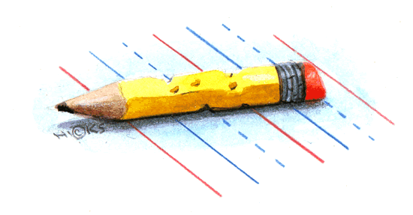
Integrante
Juan José Borja
María Fernanda Calderón
José Catagua
Carolina Dávila
Jeoselin Soriano

